Slide 1

Git
Systém správy verzií
Martin Krištien

Slide 2

Git vs GitKraken, GitHub

Slide 3
Čo je to verziovanie?

Slide 4
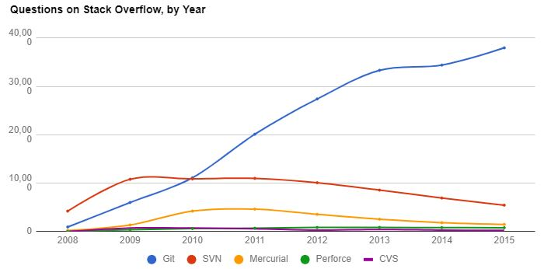



Popularita Gitu

Slide 5
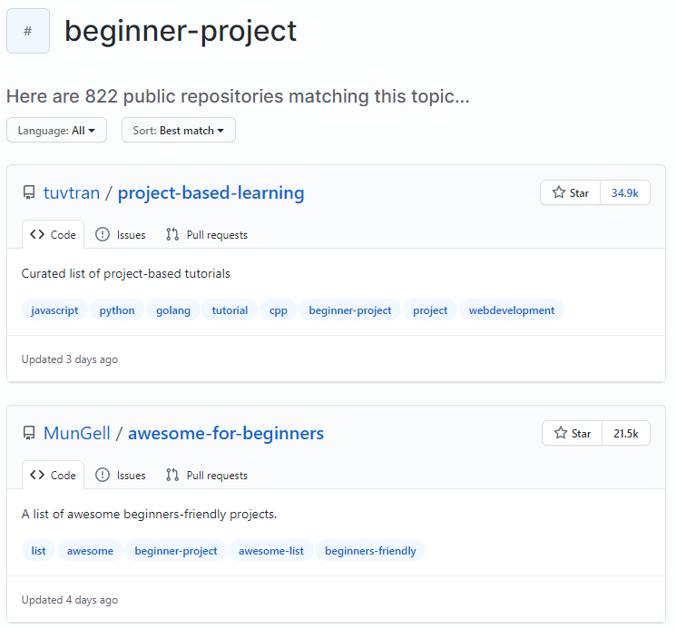
Na čo Git?
Synchronizácia vlastných dokumentov
Backup vlastných dokumentov
Prispievanie do Open-Source projektov
Povinné používanie v zamestnaní

Slide 6
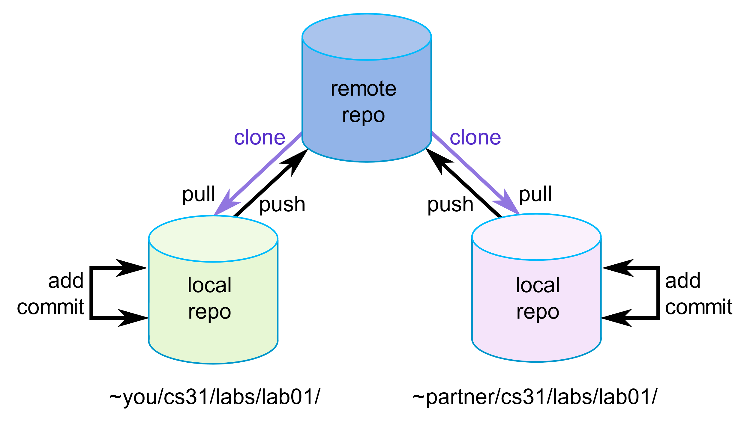
Aktivita #1 Git Clone

Slide 7
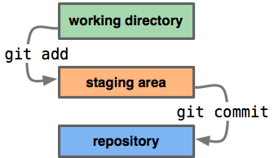
Aktivita #2 Git Add, Commit

Slide 8
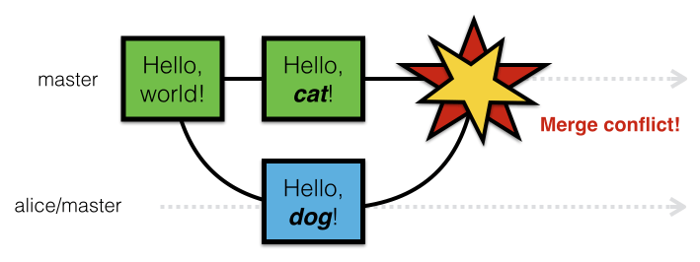
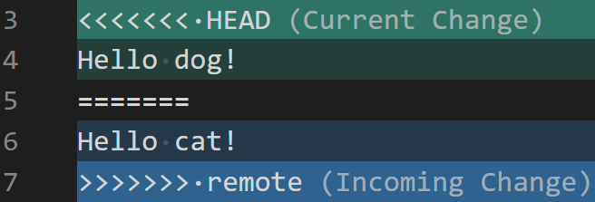
Aktivita #3 Git Konflikt

Slide 9
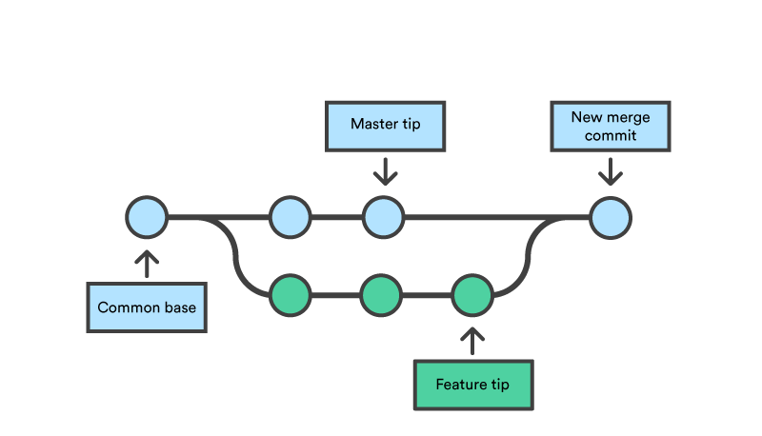
Aktivita #4 (Bonus) Branch, Merge

Slide 10

Zhrnutie: Funkcie gitu
zdieľanie kódu
nezávislá práca na nezávislých častiach kódu, efektivita, flexibilita
porovnanie zmien v kóde
jednoduchý návrat k určitej verzii
backup
autorstvo zmien

Slide 11
Užitočné linky
https://learngitbranching.js.org/
Interaktívna vizualizácia rôznych git funkcií
Podrobné tutorialy
https://www.youtube.com/watch?v=0v5K4GvK4Gs&ab_channel=ROBWEBsyablkom
https://www.tutorialspoint.com/git/index.htm
https://www.codecademy.com/learn/learn-git
Stručné popis git funkcií (cheatsheet)
https://www.atlassian.com/git/tutorials/atlassian-git-cheatsheet

